Slide 1


半监督学习
汇报人:陈宣霖
2022 / 5 / 5

Slide 2

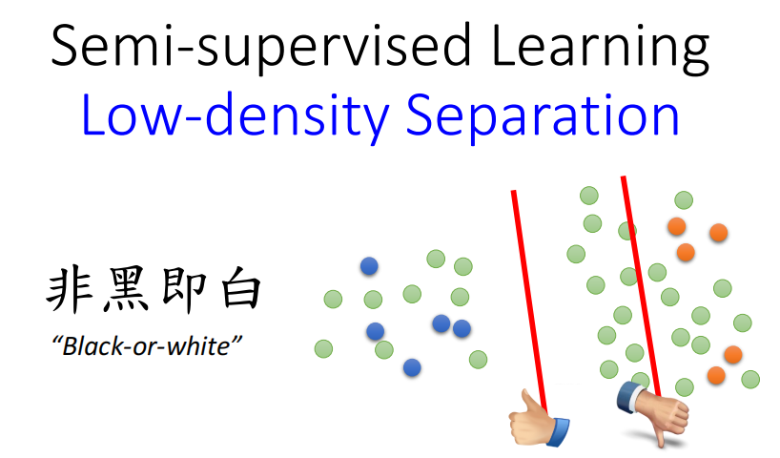
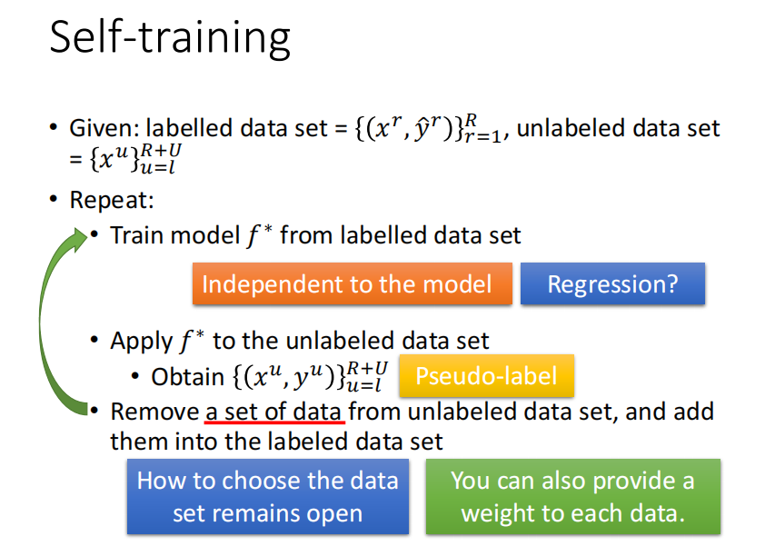
背景----半监督学习方法
假设：Low-density Separation
两个类别的交界处，其密度较低
方法：self-training
知行合一、经世致用
自强不息 厚德载物
Central South University
Notes:
那接下来我们讲一个general的方式，这边基于的假设是Low-density Separation，也就是说：这个世界非黑即白的。什么是非黑即白呢？非黑即白意思就是说：假设我们现在有一大堆的data(有label data，也有unlabel data)，在两个class之间会有一个非常明显的红色boundary。比如说：现在两边都是label data，boundary 的话这两条直线都是可以的，就可以把这两个class分开，在train data上都是100%。但是你考虑unlabel data的话，左边的boundary是比较好的，右边的boundary是不好的。因为这个假设是基于这个世界是一个非黑即白的世界，这两个类之间会有一个很明显的界限。Low-density separation意思就是说，在这两个class交界处，density是比较低的。
Low-density separation最简单的方法是self-training。self-training就是说，我们有一些label data并且还有一些unlabel data。接下来从label data中去train一个model，这个model叫做f* ,根据这个f 去label你的unlabel data。你就把x u 丢进f*,看它吐出来的yu是什么，那就是你的label data。那这个叫做pseudo-label。那接下来你要从你的unlabel data set中拿出一些data，把它加到labeled data set里面。然后再回头去train你的f*在做regression时是不能用这一招的，主要因为把unlabeled data加入到训练数据中，f* 并不会受影响

Slide 3
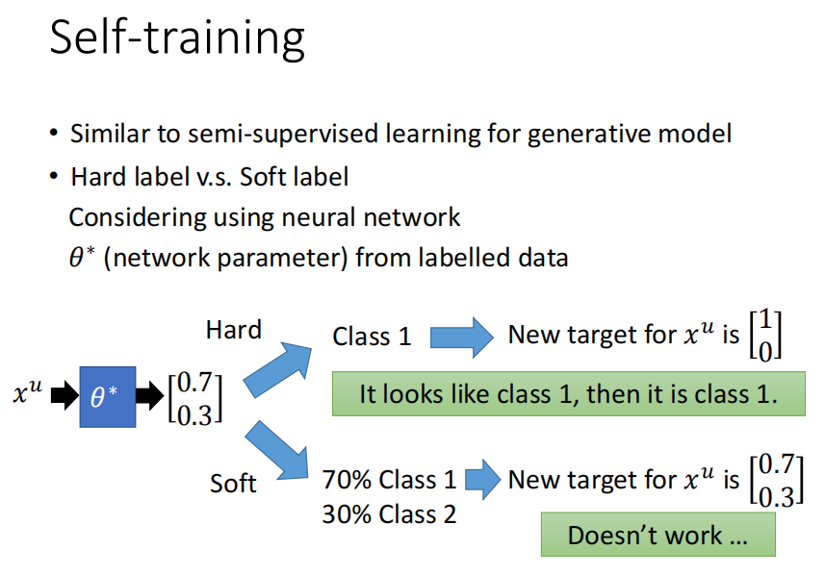
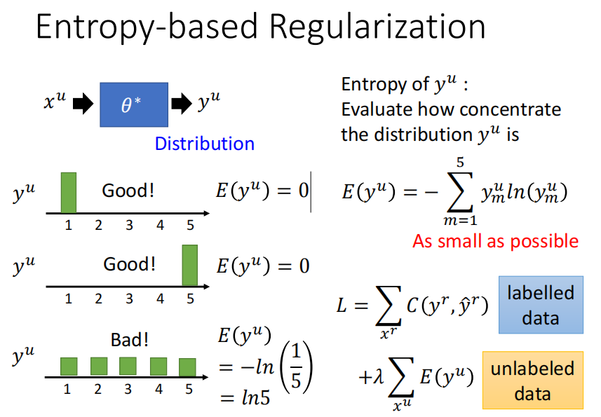
背景----半监督学习方法
软标签还是硬标签？
hard label!!!(划重点，后面会提到)
评估标准
·熵(越小越好)
·consistency regularization(一致性正则):
L2，KL divergency，cross entropy
知行合一、经世致用
自强不息 厚德载物
Central South University
Notes:
你可能会觉得slef-training它很像是我们刚才generative model里面用的那个方法。他们唯一的差别就是在做self-training的时候，你用的是hard label；你在做generative mode时，你用的是soft model。在做self-training的时候我们会强制一笔train data是属于某一个class，但是在generative model的时候，根据它的posterior probability 它有一部分是属于class1一部分是属于class2。那到底哪一个比较好呢？那如果我们今天考虑的neural network的话，你可以比较看看哪一个方法比较好。
假设我们用neural network，你从你的 label data得到一笔network parameter(θ )。现在有一笔unlabel data xu，根据参数θ∗分为两类(0.7的几率是class1,0.3的几率是class2)。如果是hard label的话，你就把它直接label成class1，所以xu新的target第一维是1第二维是0(拿xu train neural network)。如果去做soft的话。70 percent是属于class1,30percent是属于class2，那新的target是0.7跟0.3。在neural network中，这两个方法你觉得哪个是有用的呢，soft这个方法是没有用的，一定要用hard label。因为本来输出就是0.7和0.3，目标又设成0.7和0.3，相当于自己证明自己，所以没用。但我们用hard label 是什么意思呢？我们用hard label的时候，就是用low-density separation的概念。也就是说：今天我们看xu它属于class1的几率只是比较高而已，我们没有很确定它一定是属于class1的，但这是一个非黑即白的世界，如果你看起来有点像class1，那就一定是class1。本来根据我的model说：0.7是class1 0.3是class2，那用hard label(low-density-separation)就改成它属于class1的几率是1(完全就不可能是class2)。soft是不会work的。
刚才那一招有进阶版是“Entropy-based Regularization”。如果你用neural network，你的output是一个distribution，那我们不要限制说这个output一定要是class1、class2，但是我们做的假设是这样的，这个output distribution一定要是很集中，因为这是一个非黑即白的世界。假设我们现在做五个class的分类，在class1的几率很大，在其他class的几率很小，这个是好的。在class5的几率很大，在其他class上几率很小，这也是好的。如果今天分布很平均的话，这样是不好的(因为这是一个非黑即白的世界)，这不是符合low-density separation的假设。
但是现在的问题是咋样用数值的方法evaluate这个distribution是好的还是不好的。这边用的是entropy，算一个distribution的entropy，这个distribution entropy告诉你说：这个distribution到底是集中的还是不集中的。我们用一个值来表示distribution是集中的还是分散的，某一个distribution的entropy就是负的它对每一个class的几率乘以log class的几率。所以我们今天把第一个distribution的几率带到这个公式里面去，只有一个是1其他都是0，你得到的entropy会得到是0第二个也是0。第三个entropy是l n 5​ln5​ln5​。散的比较开(不集中)entropy比较大，散的比较窄(集中)entropy比较小。
所以我们需要做的事情是，这个model的output在label data上分类整确，但在unlabel data上的entropy越小越好。所以根据这个假设，你就可以去重新设计你的loss function。我们原来的loss function是说：我希望找一个参数，让我现在在label data上model的output跟正确的model output越小越好，你可以cross entropy evaluate它们之间的距离，这个是label data的部分。在unlabel data的部分，你会加上每一笔unlabel data的output distribution的entropy，那你会希望这些unlabel data的entropy 越小越好。那么在这两个中间，你可以乘以一个weight(ln5)来考虑说：你要偏向unlabel data多一点还是少一点
在train的时候，用GD来一直minimize这件事情，没有什么问题的。unlabel data的角色就很像regularization，所以它被称之为 entropy-based regulariztion。之前我们说regularization是在原来的loss function后面加一个惩罚项(L2,L1)，让它不要overfitting；现在加上根据unlabel data得到的entropy 来让它不要overfitting。
consistency regularization 和 entropy minimization
consistency regularization：一致性正则，给输入图片或者中间层注入 noise，模型的输出应该尽可能保持不变或者近似。
entropy minimization：最小化熵，模型在 unlabeled data 上的熵应该尽可能最小化。Pseudo label 也隐含地用到了 entropy minimization。
Consistency Regularization
对于每一个 unlabeled instance，consistency regularization 要求两次随机注入 noise 的输出近似。背后的思想是，如果一个模型是鲁棒的，那么即使输入有扰动，输出也应该近似。
对于 consistency regularization 来说，如何注入 noise 以及如何计算一致性，就是每个方法的不同之处。注入 noise 可以通过模型本身的随机性（如 dropout）或者直接加入噪声（如 Gaussian noise），也可以通过 data augmentation；计算一致性的方法，可以使用 L2，也可以使用 KL divergency、cross entropy。
Entropy Minimization
MixMatch、UDA 和 ReMixMatch 通过 temperature sharpening 来间接利用 entropy minimization，而 FixMatch 通过 Pseudo label 来间接利用 entropy minimization。可以认为，只要通过得到 unlabeled data 的人工标签然后按照监督学习的方法（如 cross entropy loss）来训练的，都间接用到了 entropy minimization。因为人工标签都是 one-hot 或者近似 one-hot 的，如果 unlabeled data 的 prediction 近似人工标签，那么此时无标签数据的熵肯定也是较小的。
为什么这里叫做人工标签而不是伪标签？一般而言，在半监督中，伪标签（pseudo label）特指 hard label，即 one-hot 类型的或者通过 argmax 得到的。[4] 而 MixMatch、UDA、ReMixMatch 得到的人工标签并不是 hard label。
Entropy minimization 可以在计算 unlabeled data 部分的 loss 和 consistency regularization 一起实现。
temperature sharpening 和 pseudo label 都得到了 unlabeled data 的人工标签，当前者 temperature=0 时，两者相等。pseudo label 要比 temperature sharpening 要简单，因为少了一个 temperature 超参数。
如果不考虑 entropy minimization，那么 temperature sharpening 和 pseudo label 其实都是不需要的，只需要两次随机注入 noise 的 unlabeled instance 输出近似，就可以保证 consistency regularization，如 Π-model。
或者说，得到 unlabeled data 的人工标签，可以使得 entropy minimization 和 consistency regularization 通过一项 loss 来完成。

Slide 4

题目&作者
FlexMatch: Boosting Semi-Supervised Learning with Curriculum Pseudo Labeling
来源：NeurIPS 2021 作者： Zhang Bowen, Wang Yidong, Hou Wenxin，Wu Hao，Jindong Wang，Manabu Okumura，Takahiro Shinozaki
机构：东京工业大学&MSRA
Notes:
题目的后半部分主要是 带有课程伪标签的增强半监督学习。Flexmatch名称范式。
问题1题目告诉我们是用课程伪标签增强的。with是连词。
问题2最实质的肯定是acc，其次课程学习就是损失速度，第三点是标签更少效果更好。
问题3flex这个前缀。
问题4无法解决长尾问题。这个后续会提到。

Slide 5
题目&作者
FlexMatch: Boosting Semi-Supervised Learning with Curriculum Pseudo Labeling
提问：
1如何增强？
2课程伪标签增强了哪些方面？
3课程伪标签为什么可以增强？
4不足的地方是什么？
Notes:
题目的后半部分主要是 带有课程伪标签的增强半监督学习。Flexmatch名称范式。
问题1题目告诉我们是用课程伪标签增强的。with是连词。
问题2最实质的肯定是acc，其次课程学习就是损失速度，第三点是标签更少效果更好。
问题3flex这个前缀。
问题4无法解决长尾问题。这个后续会提到。

Slide 6
题目&作者
FlexMatch: Boosting Semi-Supervised Learning with Curriculum Pseudo Labeling
提问：
1如何增强？
2课程伪标签增强了哪些方面？
3课程伪标签为什么可以增强？
4不足的地方是什么？
回答：
1Curriculum Pseudo Labeling(CPL)
2准确率和速度
3Flexibly-灵活地
4在不平衡的数据上效果不升反降(实验发现)
Notes:
题目的后半部分主要是 带有课程伪标签的增强半监督学习。Flexmatch名称范式。
问题1题目告诉我们是用课程伪标签增强的。with是连词。
问题2最实质的肯定是acc，其次课程学习就是损失速度，第三点是标签更少效果更好。
问题3flex这个前缀。
问题4无法解决长尾问题。这个后续会提到。

Slide 7
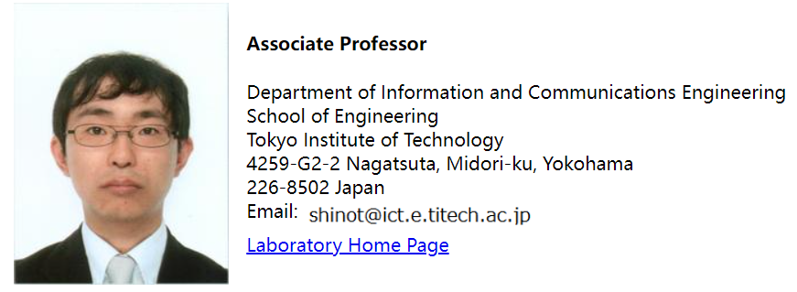
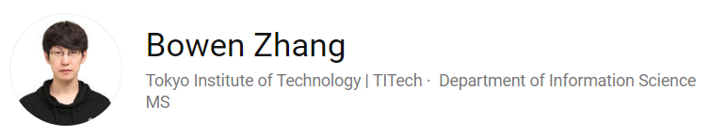
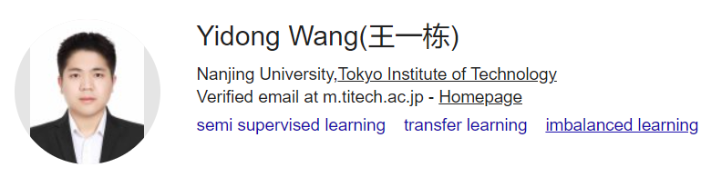
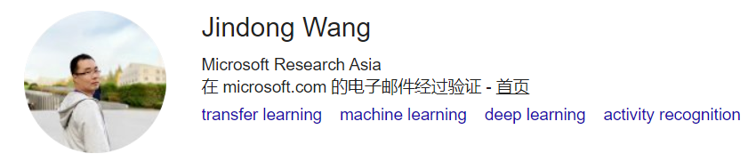
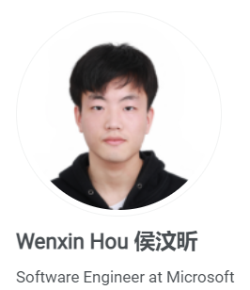
题目&作者
Bowen Zhang https://www.researchgate.net/profile/Bowen-Zhang-82
王一栋 https://qianlanwyd.github.io/
侯汶昕 https://houwx.net/
王进东 https://jd92.wang/
Takahiro Shinozaki http://www.ts.ip.titech.ac.jp/shinot/
Manabu Okumura http://t2r2.star.titech.ac.jp/cgi-bin/researcherinfo.cgi?lv=en&q_researcher_content_number=CTT100381795
Notes:
主要是语音实验室 Manabu Okumura 未来科技交叉学科研究实验室

Slide 8
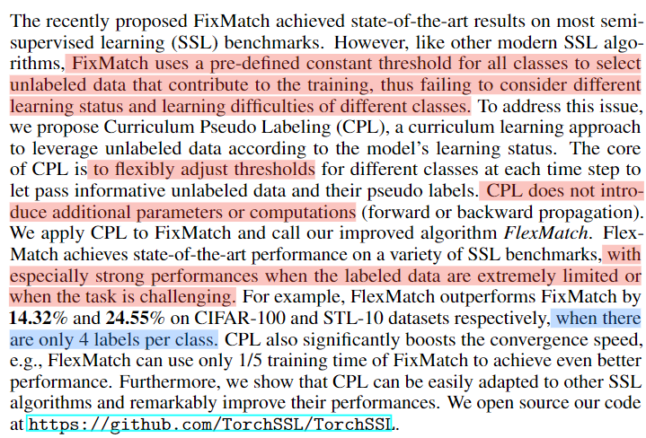
Flexmatch：摘要
问题：半监督训练如何得到更好的性能。(更少的有标签数据达到更好的分类效果)
目前方法的缺陷：Fixmatch预定义的阈值选取无标签数据参与训练并未考虑不同类别学习状态和学习难度。
思想：一种课程学习方法，根据模型的学习状态利用未标记的数据。
知行合一、经世致用
自强不息 厚德载物
Central South University
Notes:
思考：不平衡问题与梯度有什么关系？？？ 作者为什么从梯度角度来解决不平衡问题？进一步缩小不同分布之间的差异？从而缓解domain shift？

Slide 9
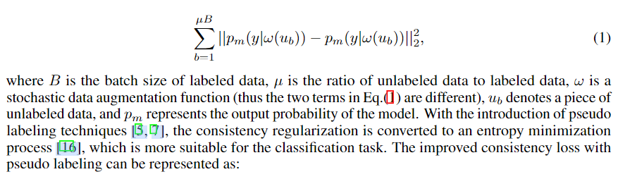
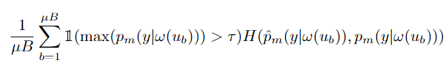
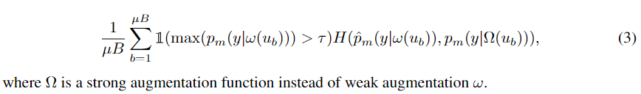
半监督用无标数据的思想
1采用L2损失遵循SSL的连续性假设(随机数据增强)
Π Model , Mean Teacher and MixMatch
2随着伪标签的引入，一致性正则化被转化为更适合于分类任务的最小化过程。
3FixMatch首先使用弱增强来生成人工标签。然后，这些标签被用作强增强的目标。
知行合一、经世致用
自强不息 厚德载物
Central South University

Slide 10
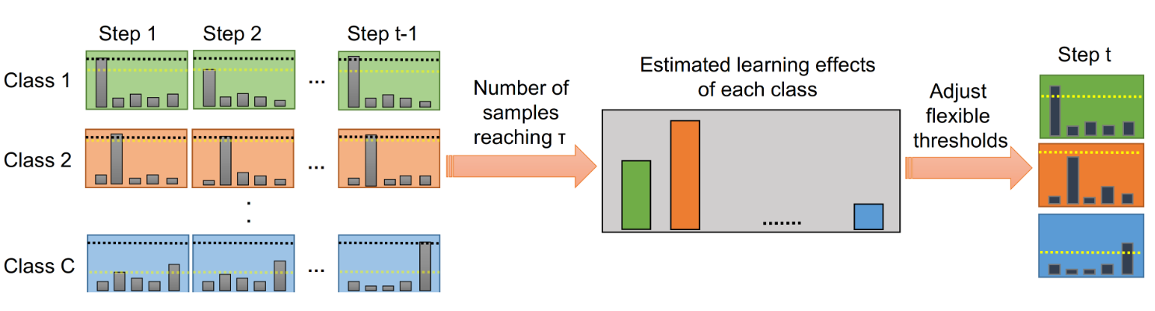
Flexmatch—结构图
1每个类别的估计学习效果取决于落入该类别且高于固定阈值的未标记数据样本的数量。
2被用来调整灵活的阈值，以允许通过最优的未标记数据。请注意，估计的学习效果并不总是增长--如果未标记数据的预测在以后的迭代中落入其他类别，它们也可能会减少。
知行合一、经世致用
自强不息 厚德载物
Central South University

Slide 11
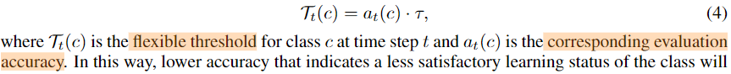
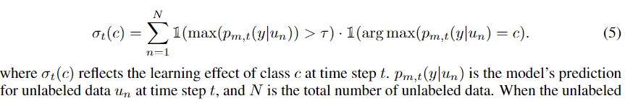
动态阈值优化思路
最简单的思路的问题：
1精确度低将导致较低的阈值，需要更多样本。
2由于标签数据已经很少，从训练集中分离标签验证集代价很高
3训练过程中动态调整阈值，必须在每个时间点t连续进行精度评估，大大减慢训练速度。
CPL的优势：不需要引入额外的推理过程，也不需要额外的验证集。
解决方式：一个类的学习效果可以通过其预测落入该类并高于阈值的样本数来反映
预测置信度达到阈值的该类样本数较少被认为学习难度更大
知行合一、经世致用
自强不息 厚德载物
Central South University
Notes:
一个类的学习效果可以通过其预测落入该类并高于阈值的样本数来反映正如在[14]中所认为的，过滤掉噪声伪标签而只留下高质量标签的高阈值可以显著地减少确认偏差[22]。因此，我们的关键假设是，当阈值较高时，一个类的学习效果可以通过其预测落入该类并高于阈值的样本数来反映。也就是说，预测置信度达到阈值的样本较少的班级被认为具有更大的学习难度或更差的学习状态

Slide 12
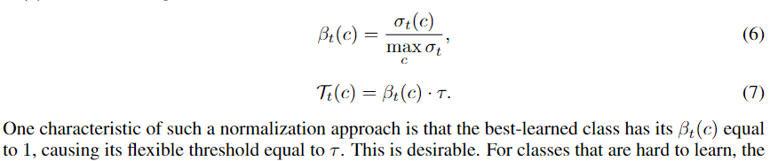
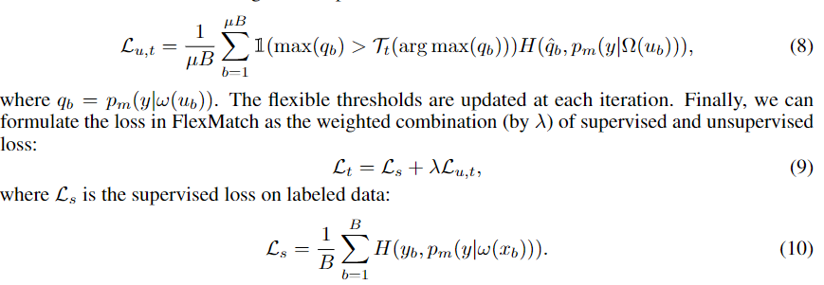
动态阈值优化思路
·阈值归一化->[0,1]
1最好的学习类的βt(C)=1，从而使其灵活阈值等于τ。
2对于难学的类别，降低门槛，鼓励学习这些类中更多的训练样本。
3当所有类别都达到可靠的精度时，阈值都将接近τ。
·FlexMatch不引入额外的前向传播过程来评估模型的学习状态，也不引入新的参数。
知行合一、经世致用
自强不息 厚德载物
Central South University
Notes:
1最好的学习类的βt(C)=1，从而使其灵活阈值等于τ。
2对于难学的班级，降低门槛，鼓励学习这些类中更多的训练样本。这也提高了数据利用率。随着学习的进行，学习良好的班级的门槛会提高，以便有选择地挑选质量更高的样本。最终，当所有类别都达到可靠的精度时，阈值都将接近τ。注意，阈值并不总是增长的，如果在以后的迭代中将未标记的数据归入不同的类别，则阈值也可能降低。
2注意，引入CPL的成本几乎是免费的。实际上，每当未标记数据Un的预测置信度高于固定阈值τ时，就标记该数据及其预测类别，并将其用于在下一个时间步长计算βt(C)。这样的标记动作是每次计算一致性损失时的奖励动作。因此，FlexMatch不引入额外的前向传播过程来评估模型的学习状态，也不引入新的参数。

Slide 13
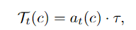
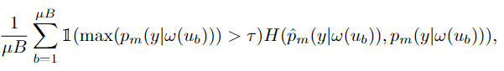
动态阈值优化思路
·阈值归一化->[0,1]
1最好的学习类的βt(C)=1，从而使其灵活阈值等于τ。
2对于难学的类别，降低门槛，鼓励学习这些类中更多的训练样本。
3当所有类别都达到可靠的精度时，阈值都将接近τ。
·FlexMatch不引入额外的前向传播过程来评估模型的学习状态，也不引入新的参数。
知行合一、经世致用
自强不息 厚德载物
Central South University
Notes:
1最好的学习类的βt(C)=1，从而使其灵活阈值等于τ。
2对于难学的班级，降低门槛，鼓励学习这些类中更多的训练样本。这也提高了数据利用率。随着学习的进行，学习良好的班级的门槛会提高，以便有选择地挑选质量更高的样本。最终，当所有类别都达到可靠的精度时，阈值都将接近τ。注意，阈值并不总是增长的，如果在以后的迭代中将未标记的数据归入不同的类别，则阈值也可能降低。
2注意，引入CPL的成本几乎是免费的。实际上，每当未标记数据Un的预测置信度高于固定阈值τ时，就标记该数据及其预测类别，并将其用于在下一个时间步长计算βt(C)。这样的标记动作是每次计算一致性损失时的奖励动作。因此，FlexMatch不引入额外的前向传播过程来评估模型的学习状态，也不引入新的参数。

Slide 14
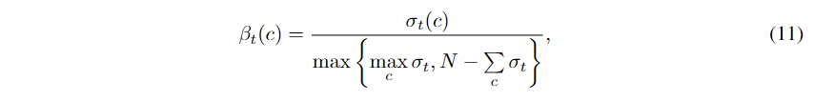
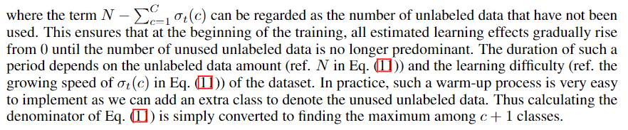
阈值热身
1避免初始化将大多数未标记样本盲目预测到某个类别
2确保所有估计的学习效果从0逐渐上升，直到未使用的未标记数据的数量不再占主导地位
知行合一、经世致用
自强不息 厚德载物
Central South University
Notes:
我们在实验中注意到，在训练的早期阶段，模型可能会根据参数的初始化将大多数未标记样本盲目预测到某个类别中(即更有可能存在确认偏差)。因此，在这个阶段，估计的学习状态可能不可靠。因此，我们引入了一个热身过程，通过重写方程中的分母。
其中，项N−∑Cc=1σt(C)可被视为尚未使用的未标记数据的数目。这确保在训练开始时，所有估计的学习效果从0逐渐上升，直到未使用的未标记数据的数量不再占主导地位。这样的周期的持续时间取决于未标记的数据量(参考等式中的N(11))和学习难度(参考文献σt(C)在方程中的增长速度。(11))。在实践中，这样的预热过程非常容易实现，因为我们可以添加一个额外的类来表示未使用的未标记数据。从而计算出方程的分母。(11)简单地转化为在c+1类中寻找最大值。

Slide 15
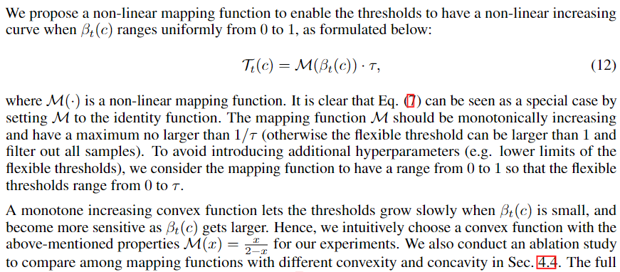
非线性函数映射
1线性映射在模型早期阶段不稳定
2映射函数M应该是单调递增的，并且具有不大于1/τ的最大值
3阈值范围[0,τ]
知行合一、经世致用
自强不息 厚德载物
Central South University
Notes:
公式中的灵活阈值。(7)由归一化估计的学习效果通过线性映射确定。然而，它在实际训练过程中可能不是最合适的映射，在模型预测仍然不稳定的早期阶段，βt(C)的增加或减少可能会产生较大的跳跃；在训练的中后期，只会在学好课程后才做出小的波动。因此，当βt(C)较大时，弹性阈值较灵敏，反之亦然。
其中M(·)是非线性映射函数。很明显，等式。(7)通过将M设置为身份函数，可以将其视为特例。映射函数M应该是单调递增的，并且具有不大于1/τ的最大值(否则，灵活阈值可以大于1并过滤掉所有样本)。为了避免引入额外的超参数(例如，灵活阈值的下限)，我们考虑映射函数具有从0到1的范围，从而使灵活阈值的范围从0到τ。
当βt(C)较小时，单调递增凸函数使阈值缓慢增长，而随着βt(C)变大，阈值变得更加敏感。因此，我们直观地选择了具有上述性质的凸函数M(X)=x/(2−x)进行实验。

Slide 16
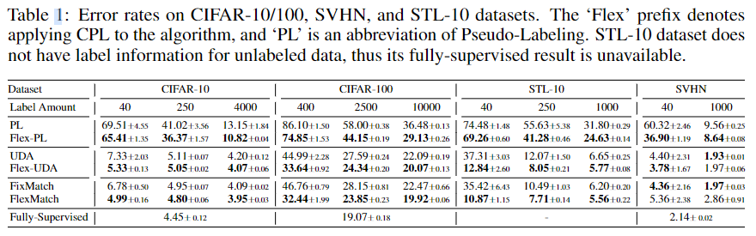
对比实验
·CPL在标签数据极其有限的任务上取得了更好的性能。
·CPL改进了现有的SSL算法的性能。
·CPL在处理复杂任务时取得了更好的性能。
知行合一、经世致用
自强不息 厚德载物
Central South University
Notes:
STL-10数据集包含的未标记数据来自与其标记集相似但范围更广的图像分布。未标记数据集中新类型对象的存在使得STL-10成为一项更具挑战性和现实意义的任务。我们的FlexMatch在这种具有挑战性的情况下实现了更大的性能提升。据我们所知，我们是第一个只使用40个STL-10标签数据的人，获得了10.87%的可测试错误率，远远好于FixMatch(35.42%)。在拥有多达100个类的CIFAR-100数据集上也观察到了类似的强劲改进。

Slide 17
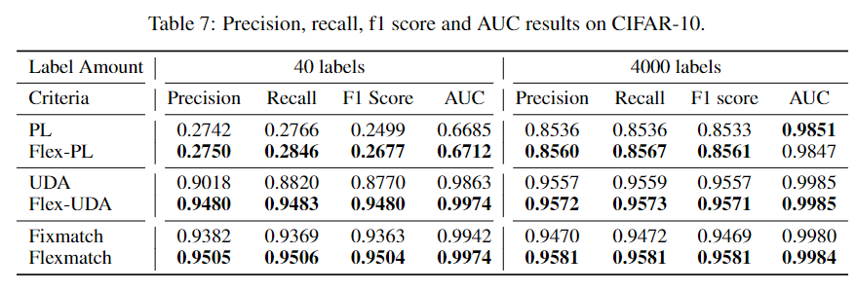
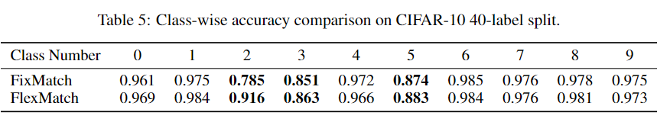
对比实验
知行合一、经世致用
自强不息 厚德载物
Central South University

Slide 18
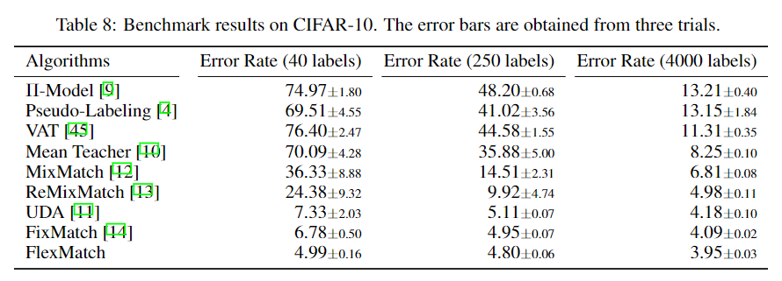
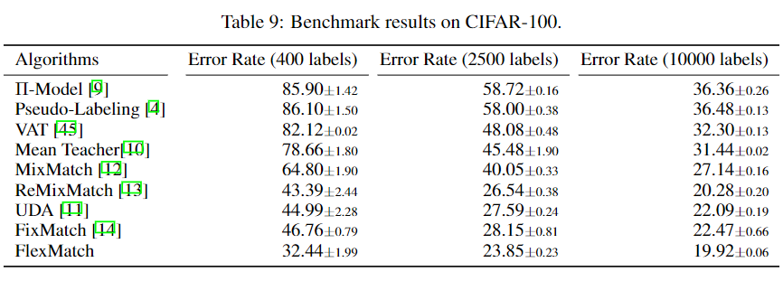
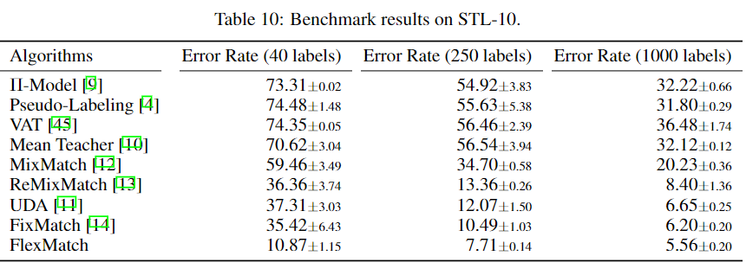
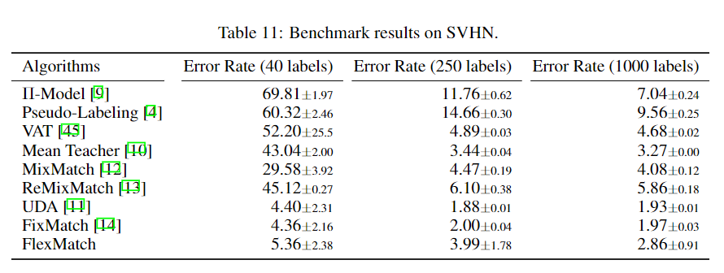
对比实验
知行合一、经世致用
自强不息 厚德载物
Central South University

Slide 19
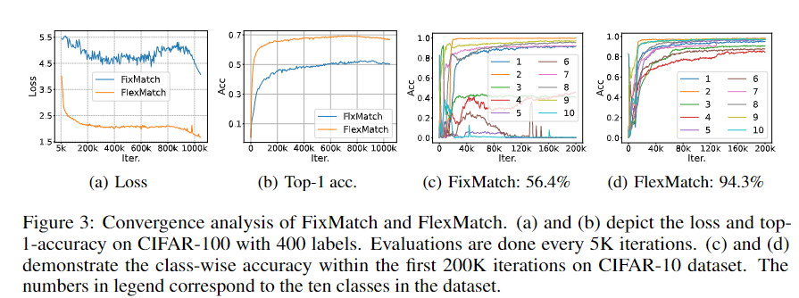
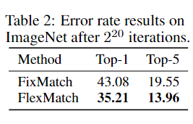
对比实验
1FlexMatch的另一个强大优势是其快速的收敛速度。
2CPL的引入成功地让模型主动学习那些难学的课程，从而提高整体学习效果。
知行合一、经世致用
自强不息 厚德载物
Central South University
Notes:
FlexMatch的另一个强大优势是其优越的收敛速度。图3(A)和3(B)显示了FlexMatch和FixMatch在CIFAR-100 400标签拆分的损耗和TOP-1精度方面的比较。FlexMatch的损失比FixMatch减少得更快、更平滑，显示了其优越的收敛速度。FixMatch中损失的主要波动可能是由于预定义的阈值，该阈值允许属于某些类别的大多数未标记数据通过，而对于CPL，包含来自各种类别的样本的更大批量的未标记数据使梯度能够更直接地走向全局最优。因此，只需50K次迭代，FlexMatch就已经超过了FixMatch的最终结果。然而，在800K迭代之后，我们观察到损失和精度进一步降低。这可能是由于过度拟合造成的，在900K迭代后的FixMatch中也会发生这种情况。因此，我们认为，使用最后几个检查点的中值结果来评估具有不同收敛速度的算法是不公平的。
在CIFAR-10的早期训练阶段，我们进一步比较了FixMatch和FlexMatch的分类准确率。如图3(C)和3(D)所示，在迭代200K时，FixMatch只命中了56.35%的总体准确率，因为一半的类仍然学习不理想，而FlexMatch已经达到了94.29%的总体准确率，这甚至高于FixMatch在1M次迭代后所达到的最终准确率。显然，CPL的引入成功地鼓励了该模式主动学习那些难学的课程，从而提高了整体学习效果。
证明CPL在具有挑战性的任务中的有效性。这一结果也表明，当任务复杂时，尽管存在类别不平衡的问题(每个类别内的图像数量从732到1300个)，CPL仍然可以带来相当大的改进。请注意，此结果并不代表每个算法的最佳性能，因为模型在220次迭代后不能完全收敛，并且由于计算资源的限制，我们没有刻意调整超参数以获得ImageNet上FlexMatch的最佳结果。

Slide 20
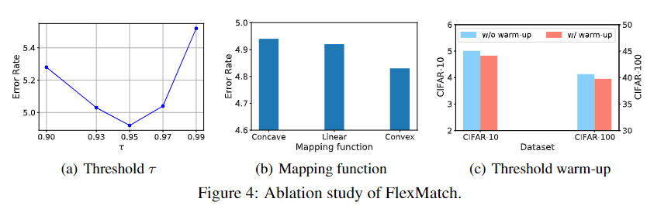
消融实验
·阈值上限
·不同的映射函数，(1)凹：M(X)=ln(x+1)/ln2，(2)线性：M(X)=x，(3)凸：M(X)=x/(2−x)，凸函数的性能最好
·阈值预热的性能
知行合一、经世致用
自强不息 厚德载物
Central South University
Notes:
阈值上限。在具有40个标签的CIFAR-10数据集上，我们考察了5个不同的τ值和3个不同的映射函数。如图4(A)所示，τ的最佳选择是0.95左右，增大或减小此值都会导致性能下降。请注意，在FlexMatch中，调优τ不仅会影响阈值上限，还会影响估计的学习效果，因为它们由落入τ以上的样本数决定。
映射功能。我们在图4(B)中探索了三种不同的映射函数：(1)凹：M(X)=ln(x+1)/ln2，(2)线性：M(X)=x，以及(3)凸：M(X)=x/(2−x)。我们看到，凸函数的性能最好，凹函数的性能最差。虽然调整凸度可能会导致进一步的改进，但我们在本文中不做进一步的研究。值得注意的是，当输入从0到1时，所有这些函数的输出都从0增长到1。还可以设计具有不同范围的函数，例如，从0.5到1。在这种情况下，相当于设置了灵活阈值的下限，以便即使在训练开始时，只有预测置信度高于该限制的样本才会导致非监督损失。我们在FlexMatch中不包括这样的下限，因为它将引入一个新的超参数。然而，我们确实发现将下限设置为0.5可以略微提高性能。可能的原因是较低的阈值防止了在早期阶段由不正确的伪标签引起的噪声训练[36]。
门槛热身。我们在CIFAR-10(40个标签)和CIFAR-100(400个标签)数据集上分析了阈值预热的性能。如图4(C)所示，阈值预热带来的改善在CIFAR-10上约为0.2%，在CIFAR-100上约为1%。这是合理的，因为与CIFAR-10相比，CIFAR-100是一个更复杂的数据集，具有更多的类。在训练开始时没有门槛预热，灵活的门限可能会因为方程中的分母而经历剧烈的波动。(6)较小。同时，总会有一些类的灵活阈值达到或接近τ，从而过滤掉批中大多数未标记的数据。阈值预热通过从零开始逐渐提高所有类别的阈值来解决这个问题-它在早期训练阶段产生了学习热潮，可以利用大多数未标记的数据。
与阶级平衡目标进行比较。CPL具有跨类别平衡用于计算每批中的伪标记损失的未标记样本的数量的效果。通过使每个批次的边际类别分布接近于均匀分布，可以达到类似的效果。我们通过直接在FixMatch上增加一个目标来进行这样的比较实验：Lb=∑c QC Log(Qc/ˆPC)[22]，其中ˆPC是批次中所有样本c类的平均预测概率，Q是均匀分布：qc=1/C。不幸的是，在CIFAR-10 40标签分裂上添加这样一个目标的错误率为7.16%(与FixMatch 6.78%±0.5相比)，这并不意味着任何精度的提高。虽然这种方法需要平衡每个批处理中每个类的实例才有意义，但CPL没有这样的约束。与调整模型的预测相比，它更灵活，需要更少的人为干预来调整阈值。

Slide 21
创新点与不足
创新
课程伪标注(CPL)，这是一种利用未标记数据进行SSL的课程学习方法。CPL极大地提高了涉及阈值的SSL算法的性能和收敛速度，同时非常简单，几乎是免费的。FlexMatch是我们改进的FixMatch算法，在各种SSL基准上实现了最先进的性能。
不足
在未来的工作中，希望在长尾场景下改进我们的方法，其中属于每个类的未标记数据非常不平衡。
知行合一、经世致用
自强不息 厚德载物
Central South University

Slide 22
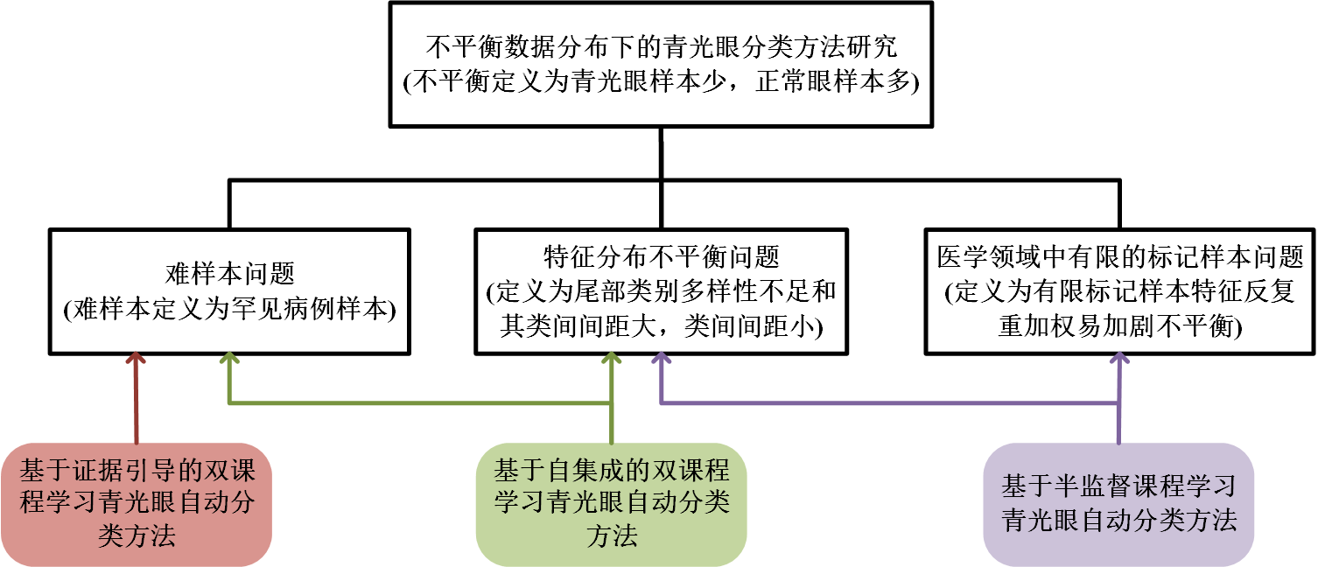
样本不平衡问题
知行合一、经世致用
自强不息 厚德载物
Central South University

Slide 23
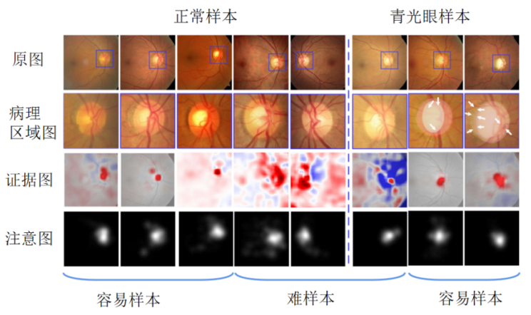
样本不平衡问题——难样本
知行合一、经世致用
自强不息 厚德载物
Central South University

Slide 24
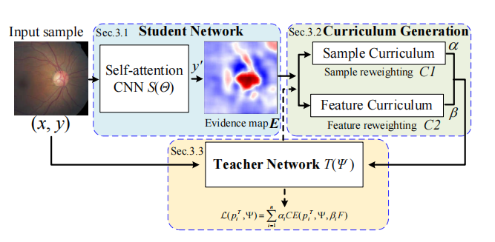
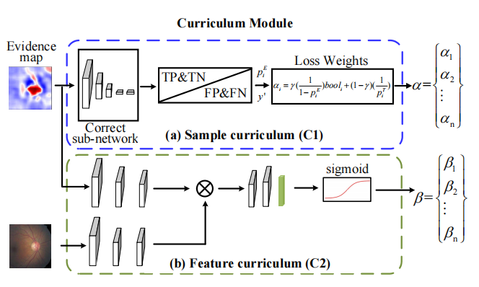
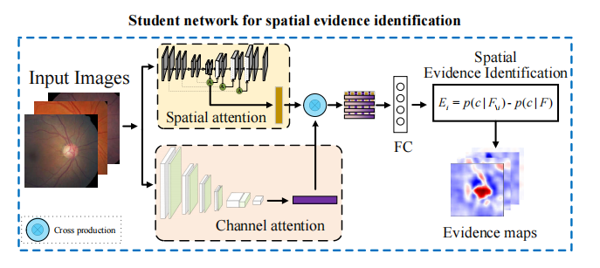
样本不平衡问题——难样本
EGDCL采用课程模块进行动态重加权难样本
课程模块针对证据图发现难样本并重加权
学生网络生成定量证据图
Notes:
小结：重加权，自监督，课程学习都是可以用于缓解样本不均衡的手段。这些方案可以让决策边界在特征空间中划分出更为均衡的特征分布。
缺点：EGDCL善于挖难样本，但其证据图生成依然繁琐，较为耗时。SEDC针对改进后还是会依赖于自监督的表征学习效果，其课程学习最擅长的还是挖掘难样本。
问题：上述解决不均衡的方案并未涉及无标数据，上述解决半监督的问题并未涉及医学影像的复杂场景。同时CReST利用的样本也是阈值固定划出无标数据的易样本，并非是由易到难的一个过程，自然会损失不少优质无标样本。

Slide 25
样本不平衡——特征分布不平衡
知行合一、经世致用
自强不息 厚德载物
Central South University

Slide 26
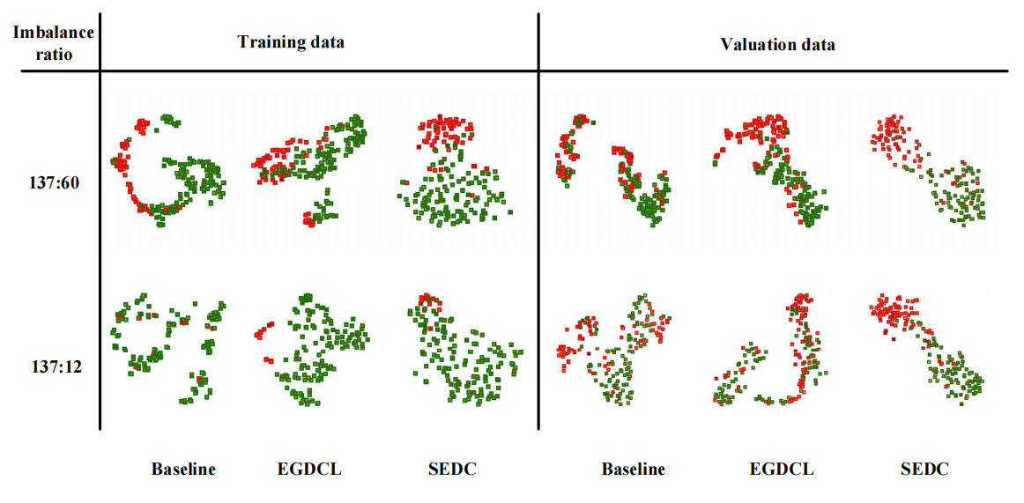
样本不平衡——特征分布不平衡
知行合一、经世致用
自强不息 厚德载物
Central South University

Slide 27
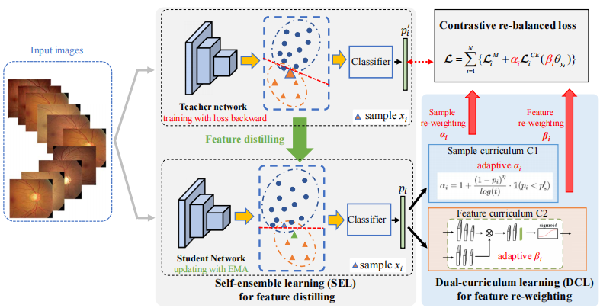
样本不平衡——特征分布不平衡
SEDC解耦（自监督用于表征学习，课程模块用于分类器学习重加权难样本）
Notes:
小结：重加权，自监督，课程学习都是可以用于缓解样本不均衡的手段。这些方案可以让决策边界在特征空间中划分出更为均衡的特征分布。
缺点：EGDCL善于挖难样本，但其证据图生成依然繁琐，较为耗时。SEDC针对改进后还是会依赖于自监督的表征学习效果，其课程学习最擅长的还是挖掘难样本。
问题：上述解决不均衡的方案并未涉及无标数据，上述解决半监督的问题并未涉及医学影像的复杂场景。同时CReST利用的样本也是阈值固定划出无标数据的易样本，并非是由易到难的一个过程，自然会损失不少优质无标样本。

Slide 28
样本不平衡——有限标记样本
知行合一、经世致用
自强不息 厚德载物
Central South University

Slide 29
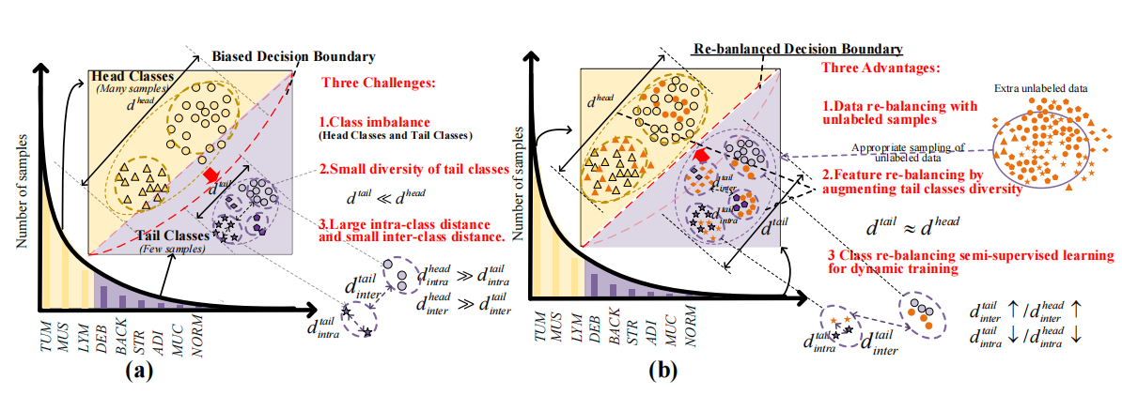
样本不平衡——有限标记样本
1类不平衡
2尾部类的丰富性不足
3大类内小类间距离
1无标数据重平衡
2特征重平衡
3类重平衡半监督学习
Notes:
小结：重加权，自监督，课程学习都是可以用于缓解样本不均衡的手段。这些方案可以让决策边界在特征空间中划分出更为均衡的特征分布。
缺点：EGDCL善于挖难样本，但其证据图生成依然繁琐，较为耗时。SEDC针对改进后还是会依赖于自监督的表征学习效果，其课程学习最擅长的还是挖掘难样本。
问题：上述解决不均衡的方案并未涉及无标数据，上述解决半监督的问题并未涉及医学影像的复杂场景。同时CReST利用的样本也是阈值固定划出无标数据的易样本，并非是由易到难的一个过程，自然会损失不少优质无标样本。

Slide 30
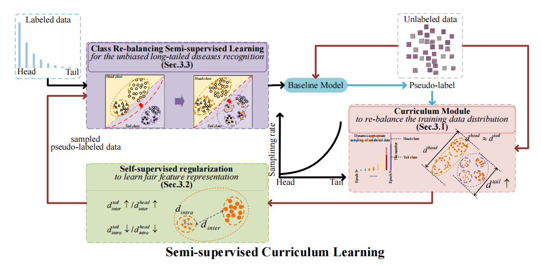
样本不平衡——有限标记样本
3.1课程模块
3.2自监督正则化
3.3类重平衡半监督学习

Slide 31
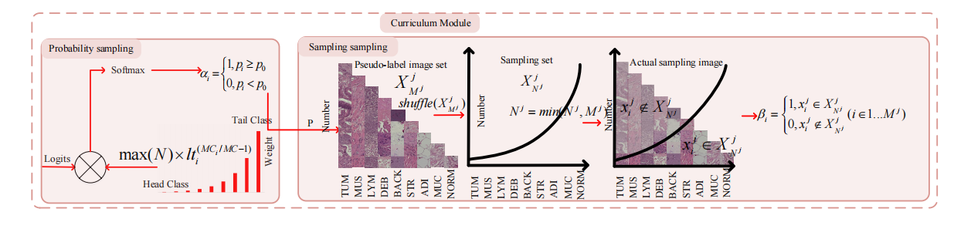
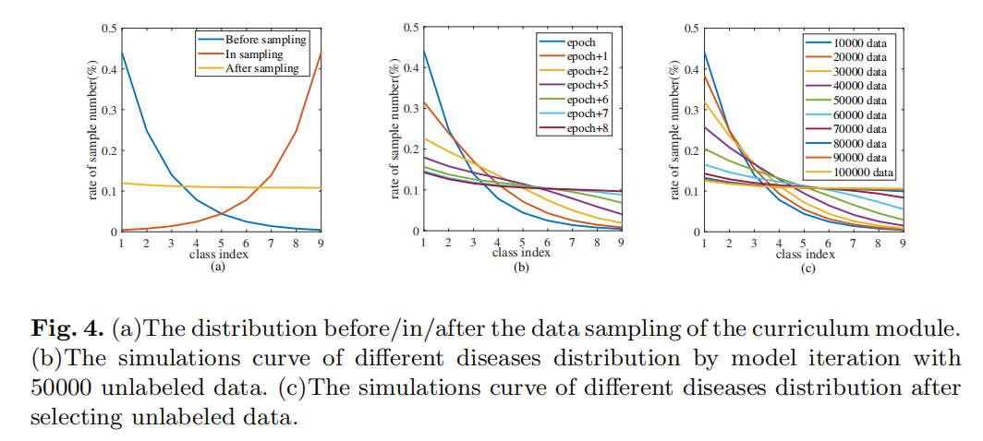
样本不平衡——有限标记样本
课程模块动态选择合适的无标签样本

Slide 32
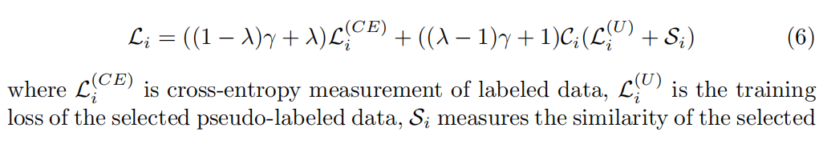
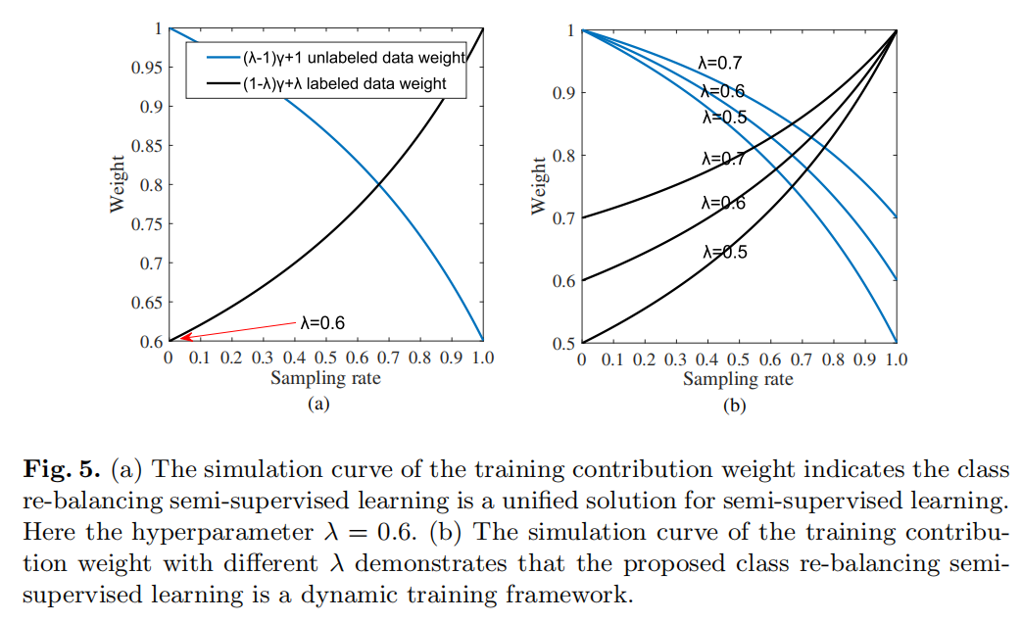
样本不平衡——有限标记样本
动态损失函数
Notes:
动态损失函数通过对已标记样本和未标记样本进行不同的权值，来维持长尾标记数据和选择的未标记数据之间的再平衡训练。

Slide 33
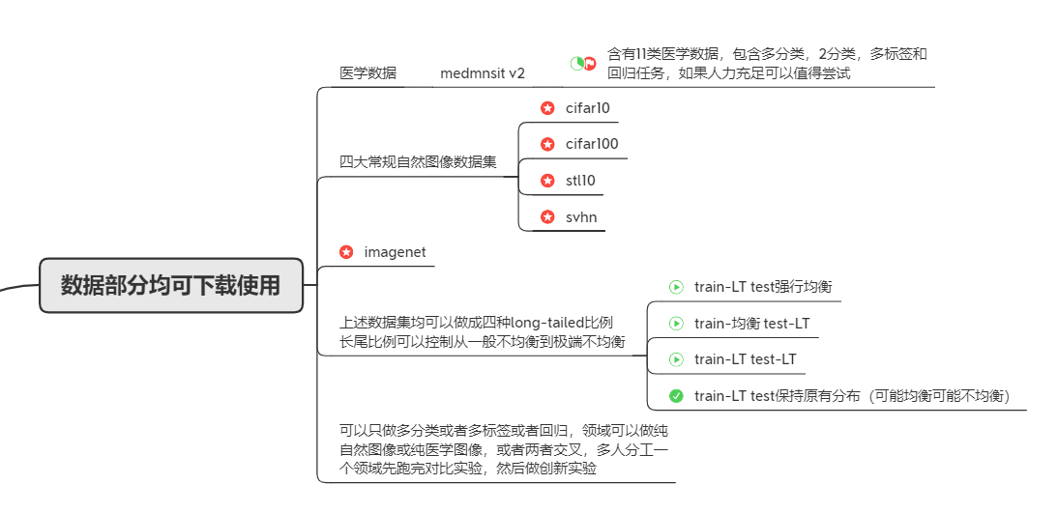
未来可做的内容
数据层面可研究的内容：
分类：医学medmnist的多分类和二分类
3D:可以开辟3D的长尾数据研究；
多标签：多标签长尾数据研究；
回归：不平衡回归问题的研究，
自然图像分类：终极目标是长尾自然图像的研究
数据分布可研究的内容：
四种类型的数据分布

Slide 34
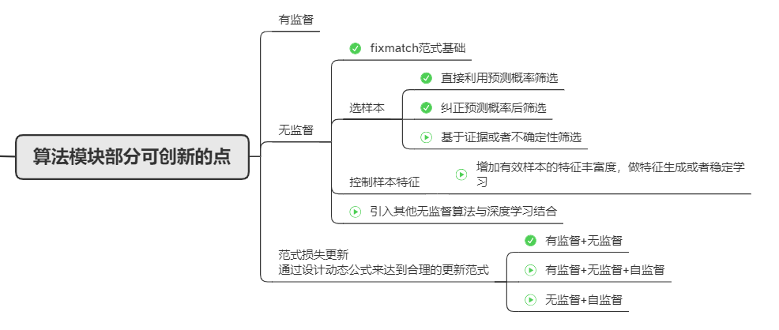
未来可做的内容
有监督层面：重加权，重采样，分布扭曲等
无监督：选合适的样本；生成合适的样本；无监督算法集成
半监督范式：动态函数公式设计

Slide 35
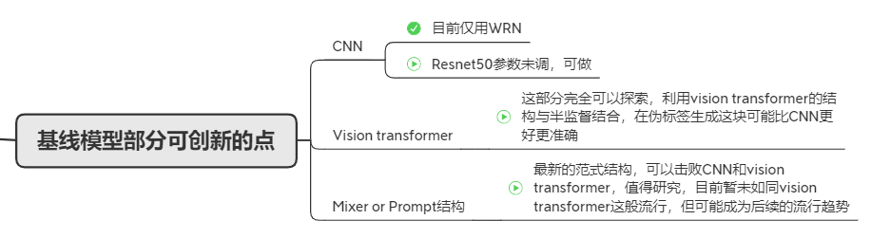
未来可做的内容
基线模型：
·结构改进抵御不均衡或者增强鲁棒性（类似于增减可嵌入的模块）
CNN：可以利用各种深层CNN或者抗不平衡问题的CNN结构
VT：视觉Transformer的结构与半监督组合(其自注意力的优势)
3D模型：解决3D层面的数据不平衡问题
prompt（提示学习）和Mixer：领域较新，此部分未调研，但已有研究开启，未来可能是下一个“Vision Transformer”

Slide 36
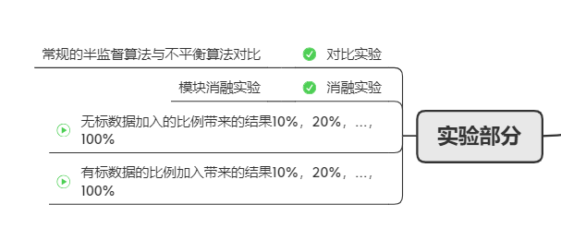
未来可做的内容
·对比实验
·消融实验
·不同的不平衡比实验
·不同的有标签数据比例的实验

Slide 37


欢迎各位批评指正

